Slide 1
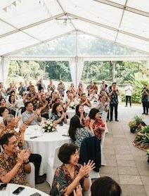
LAPORAN PROYEK PRAKTIK KERJA LAPANGAN
RW KITA
Perancangan dan Implementasi
Microsite Layanan Digital Warga
Next.js • TypeScript • Tailwind CSS • Express.js • MySQL
Digital Town Hall Platform
Kolaboratif, informatif, tertib administrasi, dan literasi.
Notes:
[Sources]
- C:/Users/USER/OneDrive/文档/ChatGPT/Microsite RW KITA/Frontend/public/images/landing/community.jpg
- Local project source: Frontend and Backend implementation

Slide 2
LATAR BELAKANG PROYEK
02
Administrasi RW membutuhkan satu pusat layanan digital
Kondisi yang ingin diperbaiki
✓
Informasi tersebar
Dampak operasional
Pengumuman, dokumen, dan kontak layanan belum berada dalam satu portal.
01
Warga sulit menemukan informasi resmi dengan cepat.
✓
Proses masih manual
Pendaftaran warga, pengajuan layanan, dan pelacakan status membutuhkan komunikasi berulang.
02
Pengurus memerlukan data yang konsisten dan mudah dikelola.
✓
Potensi warga kurang terlihat
UMKM lokal membutuhkan etalase yang mudah diakses dan langsung terhubung ke WhatsApp.
03
Pelayanan publik perlu transparan dan dapat dilacak.
Laporan Proyek Praktik Kerja Lapangan - RW KITA
MICROSITE RW KITA
Notes:
[Sources]
- C:/Users/USER/OneDrive/文档/ChatGPT/Microsite RW KITA/Frontend/src/components/public-site.tsx
- C:/Users/USER/OneDrive/文档/ChatGPT/Microsite RW KITA/Frontend/src/components/dashboard.tsx

Slide 3
SOLUSI YANG DIBANGUN
03
RW KITA menyatukan informasi, layanan, dan potensi warga
Satu portal, tiga nilai utama
INFORMASI
PELAYANAN
PEMBERDAYAAN
Berita, pengumuman, profil RW, produk hukum, arsip digital, dan kontak darurat.
Login berbasis peran, aspirasi, status layanan, administrasi mandiri, dan dashboard pengurus.
Etalase UMKM warga dengan kontak WhatsApp serta informasi potensi lingkungan.
01
02
03
Tujuan akhirnya adalah mempercepat akses warga sekaligus meningkatkan transparansi kerja pengurus RW.
Laporan Proyek Praktik Kerja Lapangan - RW KITA
MICROSITE RW KITA
Notes:
[Sources]
- C:/Users/USER/OneDrive/文档/ChatGPT/Microsite RW KITA/Frontend/src/components/public-site.tsx
- C:/Users/USER/OneDrive/文档/ChatGPT/Microsite RW KITA/Frontend/src/components/dashboard.tsx

Slide 4
RUANG LINGKUP PENGGUNA
04
Tiga kelompok pengguna memperoleh pengalaman yang berbeda
1
2
3
PUBLIK
WARGA
PENGURUS
Tanpa login
Akun warga
Akun admin
✓
Membaca berita
✓
Mengirim aspirasi
✓
Mengelola data warga
✓
Melihat profil dan arsip
✓
Melacak status layanan
✓
Moderasi dan verifikasi
✓
Menemukan UMKM dan kontak
✓
Membaca warta lingkungan
✓
Membuat berita/pengumuman
Laporan Proyek Praktik Kerja Lapangan - RW KITA
MICROSITE RW KITA
Notes:
[Sources]
- C:/Users/USER/OneDrive/文档/ChatGPT/Microsite RW KITA/Frontend/src/components/dashboard.tsx
- C:/Users/USER/OneDrive/文档/ChatGPT/Microsite RW KITA/Frontend/src/components/public-site.tsx

Slide 5
ARSITEKTUR SISTEM
05
Arsitektur memisahkan antarmuka, API, dan penyimpanan data
Alur permintaan utama
NEXT.JS 15
EXPRESS 5
AUTH
MYSQL
→
→
→
TSX + React 19
Tailwind CSS
App Router
REST API
Validasi request
CORS & middleware
JWT 7 hari
Bcrypt hash
Passport OAuth
mysql2/promise
Connection pool
Schema otomatis
OAuth eksternal
Google dan Facebook mengembalikan profil pengguna ke backend, kemudian backend membuat akun atau mengambil akun yang sudah ada.
Laporan Proyek Praktik Kerja Lapangan - RW KITA
MICROSITE RW KITA
Notes:
[Sources]
- C:/Users/USER/OneDrive/文档/ChatGPT/Microsite RW KITA/Frontend/package.json
- C:/Users/USER/OneDrive/文档/ChatGPT/Microsite RW KITA/Backend/package.json
- C:/Users/USER/OneDrive/文档/ChatGPT/Microsite RW KITA/Backend/server.js
- C:/Users/USER/OneDrive/文档/ChatGPT/Microsite RW KITA/Backend/db.js

Slide 6
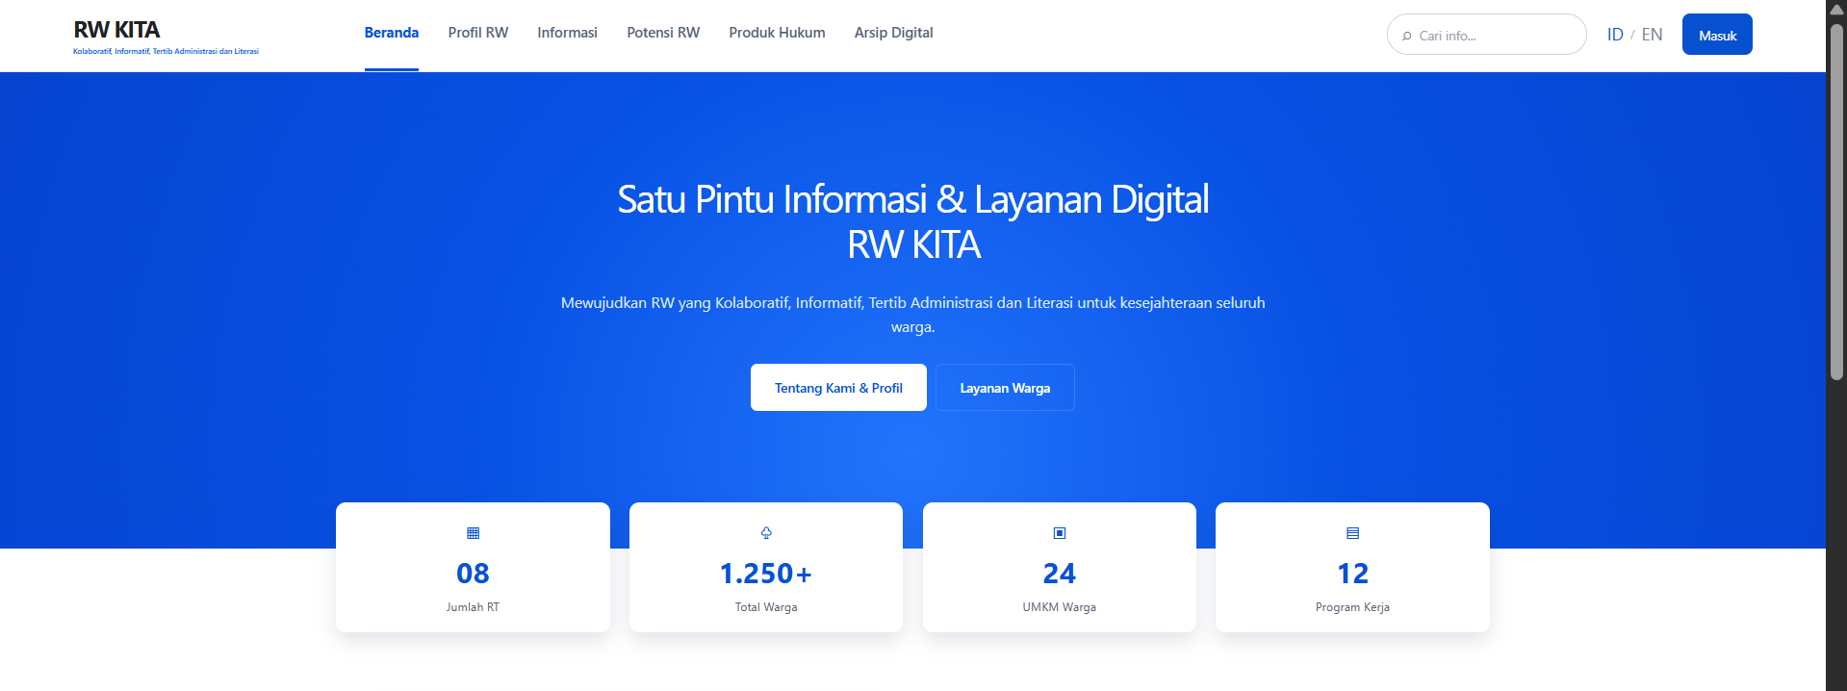
IMPLEMENTASI FRONTEND PUBLIK
06
Portal publik menjadi pintu masuk seluruh layanan
Halaman yang tersedia
01
Landing page
02
Profil dan struktur RW
03
Berita & pengumuman
04
Potensi & UMKM
05
Produk hukum & arsip
06
Kontak dan layanan darurat
Navigasi saling terhubung dan setiap halaman menyediakan jalur kembali melalui navbar, breadcrumb, atau tautan terkait.
Laporan Proyek Praktik Kerja Lapangan - RW KITA
MICROSITE RW KITA
Notes:
[Sources]
- C:/Users/USER/AppData/Local/Temp/codex-clipboard-23cf7129-7ea8-4adb-9052-5847d863d955.png (user-provided screenshot)
- C:/Users/USER/OneDrive/文档/ChatGPT/Microsite RW KITA/Frontend/src/components/public-site.tsx

Slide 7
LOGIN DAN REGISTER
07
Autentikasi menggabungkan akun lokal, OAuth, dan kontrol peran
Alur akun lokal
1
Register
Keamanan yang sudah diterapkan
Nama, NIK 16 digit, email, WhatsApp, peran, dan kata sandi.
✓
Hash bcrypt dengan cost 12
2
Validasi
✓
JWT berumur 7 hari
Email/NIK unik, kata sandi minimal 8 karakter, dan persetujuan syarat.
✓
Role WARGA dan PENGURUS
3
Simpan
✓
Prepared statement mysql2
Kata sandi di-hash menggunakan bcrypt sebelum masuk MySQL.
✓
Error handler API dan stack trace OAuth
4
Login
✓
OAuth dinonaktifkan aman jika kredensial kosong
Backend memeriksa email, peran, dan hash lalu menerbitkan JWT.
Google • Facebook
Laporan Proyek Praktik Kerja Lapangan - RW KITA
MICROSITE RW KITA
Notes:
[Sources]
- C:/Users/USER/OneDrive/文档/ChatGPT/Microsite RW KITA/Frontend/src/components/auth-form.tsx
- C:/Users/USER/OneDrive/文档/ChatGPT/Microsite RW KITA/Backend/server.js
- C:/Users/USER/OneDrive/文档/ChatGPT/Microsite RW KITA/Backend/schema.sql

Slide 8
FITUR PENGGUNA WARGA
08
Dashboard warga memusatkan aspirasi dan layanan mandiri
Satu Kantong Aspirasi
Warga dapat menyampaikan keluhan, saran, atau ide pembangunan langsung kepada pengurus RW.
ASPIRASI
STATUS LAYANAN
Form aspirasi baru dan notifikasi tindakan pengguna.
Progress surat pengantar KTP beserta waktu pembaruan.
WARTA WARGA
RIWAYAT
Berita pembangunan dan informasi keamanan lingkungan.
Daftar layanan, ID tracking, tanggal, dan status pengajuan.
Laporan Proyek Praktik Kerja Lapangan - RW KITA
MICROSITE RW KITA
Notes:
[Sources]
- C:/Users/USER/OneDrive/文档/ChatGPT/Microsite RW KITA/Frontend/src/components/dashboard.tsx (Citizen component)

Slide 9
FITUR PENGGUNA PENGURUS
09
Dashboard pengurus mempercepat pengelolaan data dan moderasi
Ringkasan operasional
1.248
24
156
08
Total warga
Aspirasi baru
Layanan selesai
Antrean moderasi
Pengelolaan inti
Pengembangan layanan
✓
Tambah dan filter data warga
✓
Peta digital sebaran warga
✓
Kelola berita dan pengumuman
✓
Moderasi aspirasi dan konten
✓
Verifikasi dokumen warga
✓
Rencana AI analytics untuk kategorisasi
Laporan Proyek Praktik Kerja Lapangan - RW KITA
MICROSITE RW KITA
Notes:
[Sources]
- C:/Users/USER/OneDrive/文档/ChatGPT/Microsite RW KITA/Frontend/src/components/dashboard.tsx (Admin component)

Slide 10
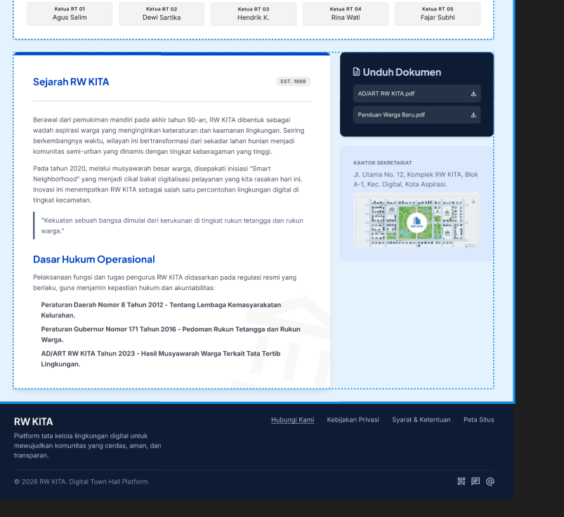
PROFIL, ORGANISASI, DAN PETA
10
Profil RW menampilkan tata kelola hingga lokasi sekretariat
Konten yang tersedia
✓
Visi dan misi
Arah tata kelola lingkungan.
✓
Struktur organisasi
Ketua RW, sekretaris, bendahara, serta RT 01-08.
✓
Sejarah dan dasar hukum
Riwayat lingkungan dan dokumen operasional.
✓
Google Maps
Pusat lokasi di Kantor Wali Kota Administrasi Jakarta Timur.
Laporan Proyek Praktik Kerja Lapangan - RW KITA
MICROSITE RW KITA
Notes:
[Sources]
- C:/Users/USER/AppData/Local/Temp/codex-clipboard-b6d7e773-0c17-49ca-baf9-2aed14f06620.png (user-provided visual reference)
- C:/Users/USER/OneDrive/文档/ChatGPT/Microsite RW KITA/Frontend/src/components/public-site.tsx
- https://timur.jakarta.go.id/peta-batas-wilayah

Slide 11
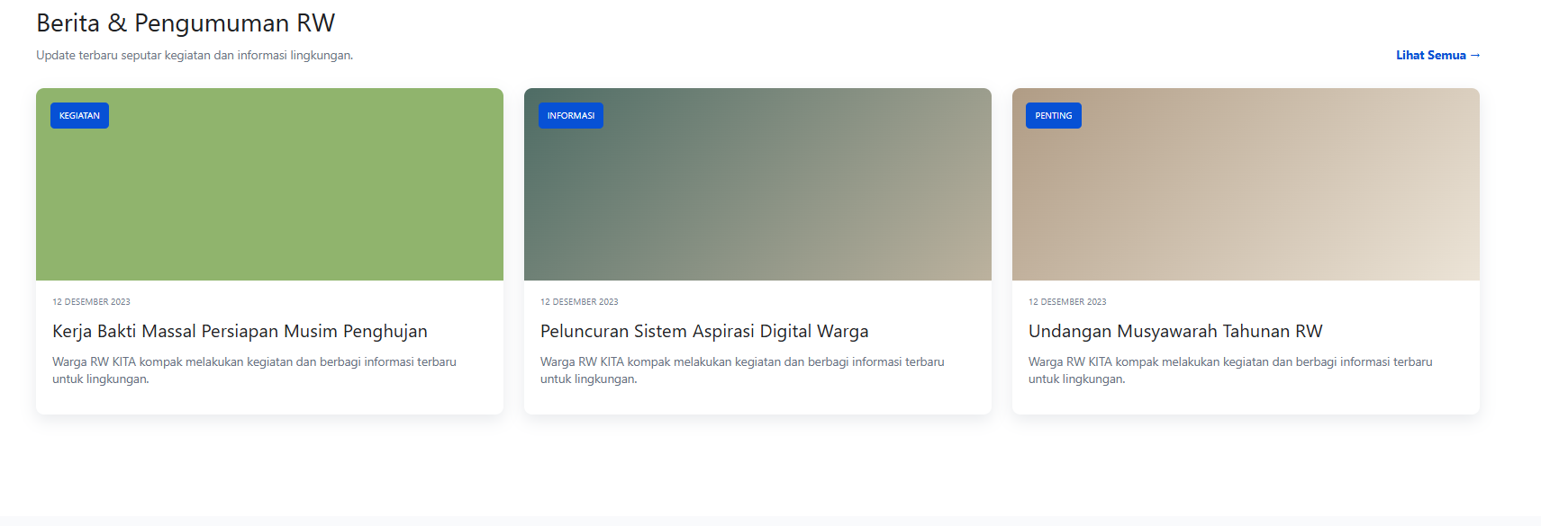
FITUR PENDUKUNG
11
Konten publik tetap mudah dicari, diterjemahkan, dan dihubungi
PENCARIAN
Mencari profil, berita, UMKM, arsip, produk hukum, dan kontak.
ID / EN
Bahasa tersimpan di localStorage dan diterapkan pada elemen halaman.
WHATSAPP
Berita interaktif
Tautan pesan langsung untuk UMKM dan layanan darurat.
Setiap kartu dapat dibuka menuju halaman detail dan memiliki tombol kembali ke daftar berita.
RESPONSIF
Grid dan navigasi menyesuaikan desktop, tablet, dan ponsel.
Laporan Proyek Praktik Kerja Lapangan - RW KITA
MICROSITE RW KITA
Notes:
[Sources]
- C:/Users/USER/AppData/Local/Temp/codex-clipboard-59a33804-01c5-4799-8da7-ad40d5c0da91.png (user-provided screenshot)
- C:/Users/USER/OneDrive/文档/ChatGPT/Microsite RW KITA/Frontend/src/components/public-site.tsx
- C:/Users/USER/OneDrive/文档/ChatGPT/Microsite RW KITA/Frontend/src/components/language-provider.tsx

Slide 12
DATABASE DAN API
12
MySQL menyimpan identitas pengguna secara terstruktur
Tabel users
Endpoint utama
id
BIGINT
Primary key
POST
/api/auth/register
full_name
VARCHAR(150)
Nama lengkap
Membuat akun baru
POST
/api/auth/login
nik
VARCHAR(40)
Unique
Validasi akun dan peran
email
VARCHAR(255)
Unique
GET
/api/auth/google
phone
VARCHAR(30)
WhatsApp
Memulai OAuth Google
GET
/api/auth/google/callback
role
ENUM
WARGA/PENGURUS
Menerbitkan sesi JWT
password_hash
VARCHAR(255)
Bcrypt
GET
/api/auth/facebook
oauth_provider/id
VARCHAR
Akun sosial
Memulai OAuth Facebook
GET
/api/auth/facebook/callback
Menyelesaikan login sosial
Laporan Proyek Praktik Kerja Lapangan - RW KITA
MICROSITE RW KITA
Notes:
[Sources]
- C:/Users/USER/OneDrive/文档/ChatGPT/Microsite RW KITA/Backend/schema.sql
- C:/Users/USER/OneDrive/文档/ChatGPT/Microsite RW KITA/Backend/server.js
- C:/Users/USER/OneDrive/文档/ChatGPT/Microsite RW KITA/Backend/db.js

Slide 13
VERIFIKASI IMPLEMENTASI
13
Pengujian memastikan alur utama dapat dijalankan
✓
Kompilasi TypeScript
Berhasil tanpa error melalui tsc --noEmit.
✓
Routing halaman
Landing, profil, berita, detail berita, login, register, dan portal merespons.
✓
Aset lokal
Font Inter, Plus Jakarta Sans, dan gambar landing dapat dimuat.
✓
Peta
Embed Google Maps dan tautan petunjuk arah tersedia.
✓
Interaksi
Kartu berita, WhatsApp, pencarian, bahasa, dan tombol dashboard memiliki handler.
Catatan produksi: OAuth memerlukan kredensial resmi dan MySQL memerlukan konfigurasi .env pada server tujuan.
Laporan Proyek Praktik Kerja Lapangan - RW KITA
MICROSITE RW KITA
Notes:
[Sources]
- C:/Users/USER/OneDrive/文档/ChatGPT/Microsite RW KITA/Frontend (TypeScript compilation and route checks)
- C:/Users/USER/OneDrive/文档/ChatGPT/Microsite RW KITA/Backend/.env.example
- C:/Users/USER/OneDrive/文档/ChatGPT/Microsite RW KITA/Backend/server.js

Slide 14
HASIL PROYEK PKL
Prototipe fullstack RW KITA telah membentuk fondasi layanan digital tingkat RW
TERINTEGRASI
BERBASIS PERAN
SIAP DIKEMBANGKAN
Frontend Next.js, backend Express, autentikasi, dan MySQL saling terhubung.
Warga dan pengurus memperoleh dashboard serta kewenangan yang berbeda.
Struktur saat ini dapat diperluas untuk surat digital, pembayaran, dan analitik.
Tahap berikutnya
RBAC middleware • modul data operasional • unggah dokumen • audit log • deployment produksi
RW KITA
Notes:
[Sources]
- C:/Users/USER/OneDrive/文档/ChatGPT/Microsite RW KITA/Frontend
- C:/Users/USER/OneDrive/文档/ChatGPT/Microsite RW KITA/Backend
- Recommendations are implementation next steps, not completed features

